Slide 1
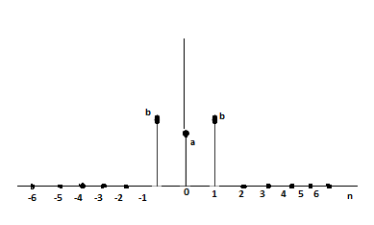


Problema: Calcular a FT a partir da TZ para o sinal $x\left(n\right)=bδ$(n+1) + a$δ$(n) + b$δ$(n-1)
“A transformada de Fourier (FT) obtém-se por meio de uma mudança de variável $Z→e^{jω}$
a partir da transformada Z (TZ)”

Slide 2
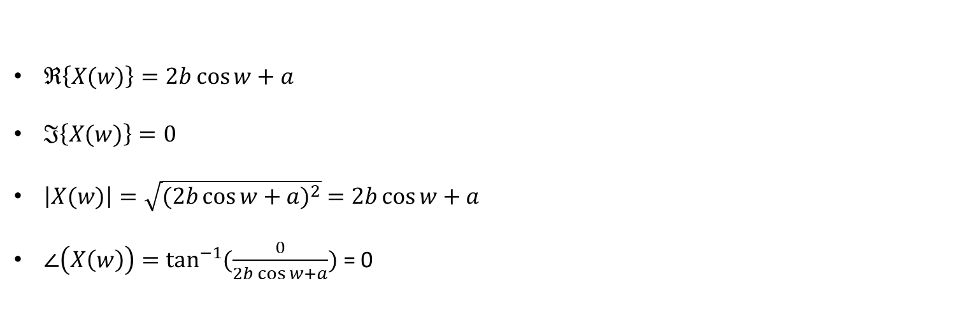

Transformada Z do sinal x(n): $Z_{t}\left\{x\left(n\right)\right\}=bz+a+ {bz}^{−1}$ Fazendo a mudança de variável $Z→e^{jω}$ , obtemos a transformada de Fourier : $X\left(ω\right)= {be}^{jω}+a+{be}^{−jω}=b\left(cos\left(ω\right)+jsin\left(ω\right)+\cos\left(−ω\right)+jsin\left(ω\right)\right)+a⇔$ $X\left(ω\right)=2bcos\left(ω\right)+a$
$ℜ\left\{X(w)\right\}=2b\cos{w+}$ $a$
$ℑ\left\{X(w)\right\}=0$
$\left|X(w)\right|=\sqrt{{(2b\cos{w}+a)}^{2}} =2b\cos{w+a}$
$∠\left(X\left(w\right)\right)=\tan^{−1}{(\frac{0}{2b\cos{w+a}})}$ = 0

Slide 3
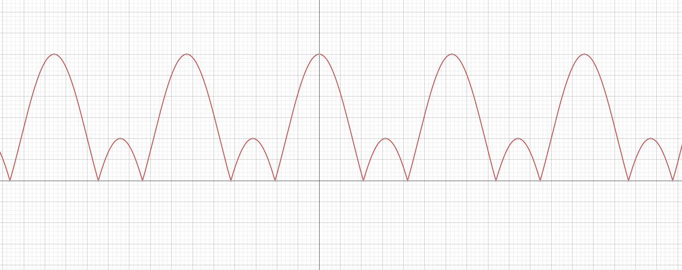


Transformada de Fourier
|A|
$$2b+a$$
2b-a
π
$$ω$$
-π
-2π
2π

